Slide 1
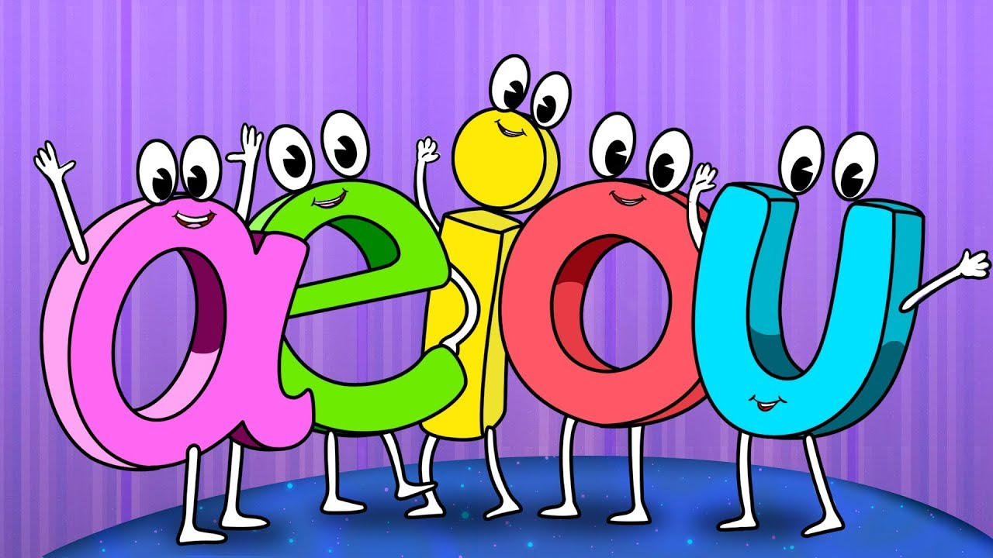
RUTA DE TRABAJO LENGUAJE Y COMUNICACIONES (SEMANA 08 AL 12 DE MARZO 2021)
1º BÁSICO 2021

Slide 2
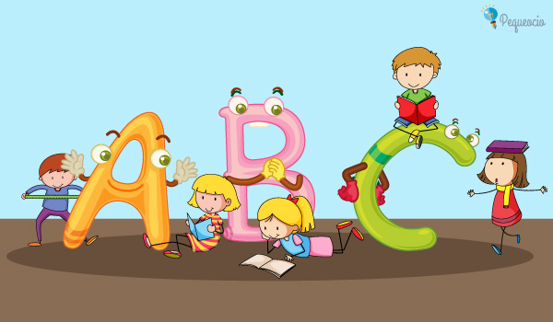
¿CÓMO ESTÁN LOS NIÑOS Y NIÑAS DEL 1º BÁSICO?
BIENVENIDOS A ESTA NUEVA AVENTURA!!!

Slide 3
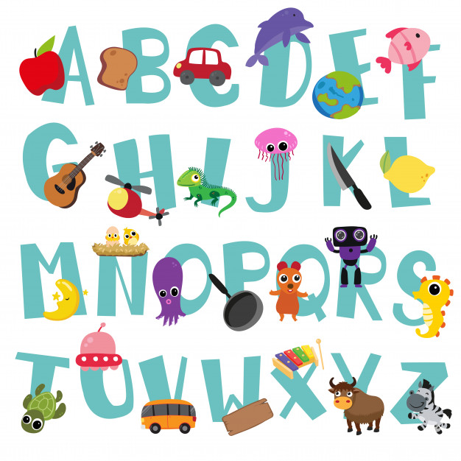
UNIDAD 0
REFORZAR UNIDADES TRABAJADAS EN KINDER (VOCALES Y CONSONANTES)
DESCOMPOSICIÓN DE PALABRAS
EVALUACIÓN DIAGNÓSTICA

Slide 4
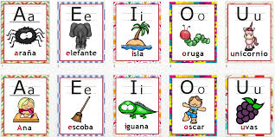
LAS VOCALES

Slide 5
LAS VOCALES
LAS VOCALES LAS TRABAJAREMOS DE DISTINTAS FORMAS, CON CANCIONES, COMO TAMBIÉN DE FORMA ESCRITA.
RECORDAREMOS DISTINTOS OBJETOS QUE ENCONTRAMOS EN NUESTRO ENTORNO, LOS CUALES DEBEN COMENZAR CON CADA UNA DE LAS VOCALES.
A

Slide 6
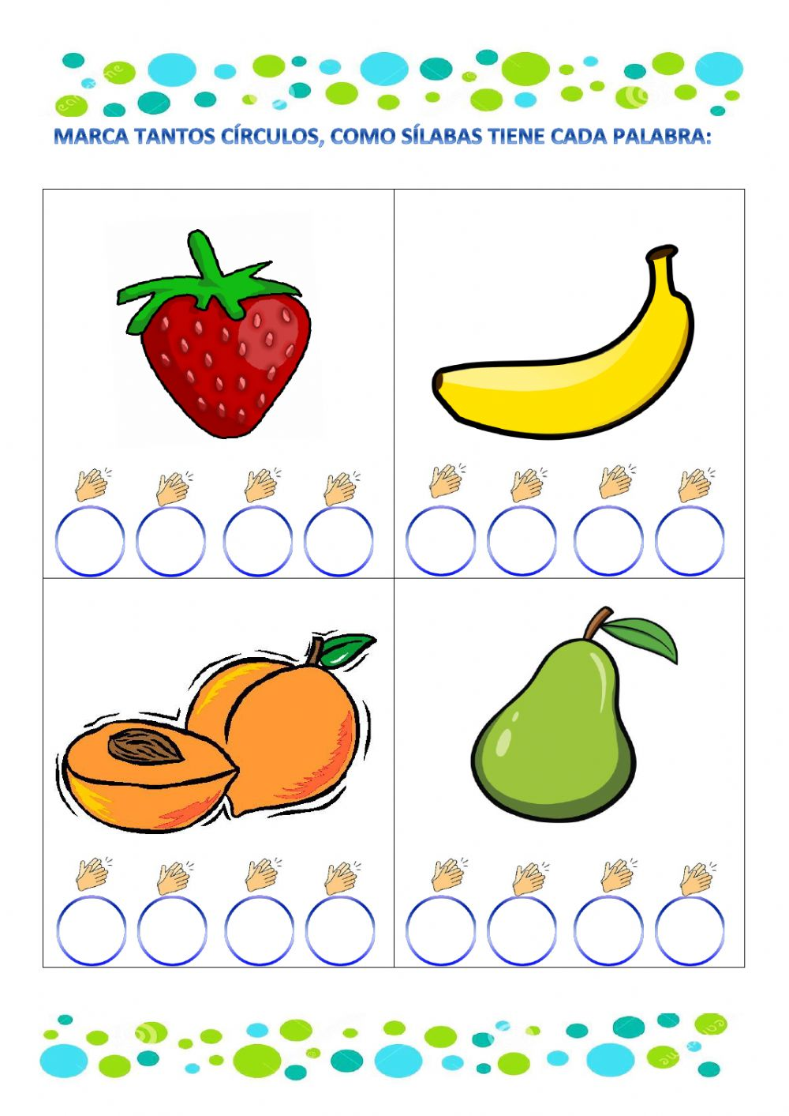
DESCOMPOSICIÓN DE PALABRAS

Slide 7
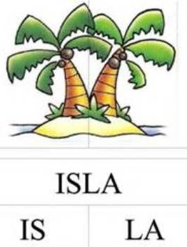
DESCOMPOSICIÓN DE PALABRAS
CON AYUDA DE NUESTRAS MANITOS, REALIZAREMOS LA DESCOMPOSICIÓN DE LAS PALABRAS EN SÍLABAS.

Slide 8
QUERIDOS APODERADOS
ES DE SUMA IMPORTANCIA EL TRABAJO QUE REALIZAREMOS DIA A DIA, ES POR ESTO QUE LE AGRADECEMOS LA RESPONSABILIDAD Y COMPROMISO QUE TENDRÁN USTEDES.

Slide 9
NOS VEMOS
LA PRÓXIMA SEMANA

